Slide 1
ФГУП «НИИ НПО «ЛУЧ»
«Визуальное управление НИОКР»
1. Информация о предприятии
2. Визуальное управление НИОКР
А3 (297 х 420 мм)
А3 (297 х 420 мм)
3. Динамика показателей
А3 (297 х 420 мм)
А3 (297 х 420 мм)
А3 (297 х 420 мм)
4. Картирование процессов
5. Построение диаграммы Гантта и дерева экспериментов
6. Построение плана-графика
2, 3 уровня
А3 (297 х 420 мм)
7. Итоги применения визуального управления в НИОКР
А3 (297 х 420 мм)
8. Лидеры проекта
А3 (297 х 420 мм)
9. Площадочное обучение
А3 (297 х 420 мм)

Slide 2
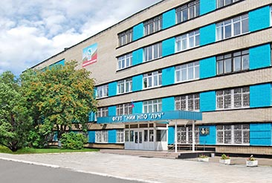
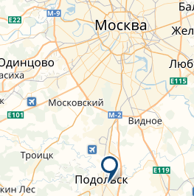
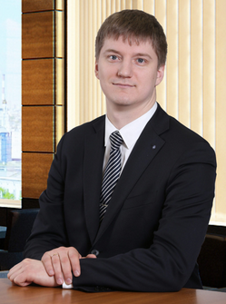
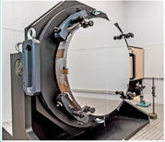
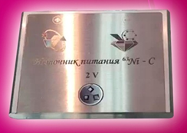
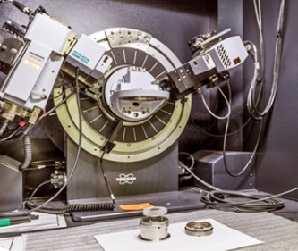
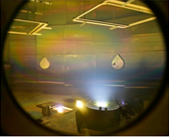
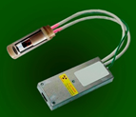
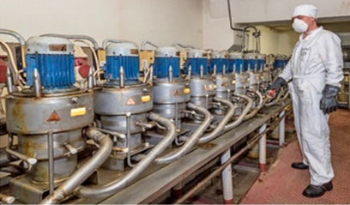
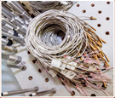
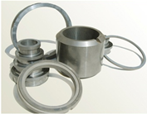
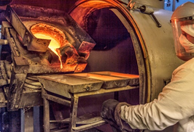
Информация о предприятии
1
В 1946 году министром цветной металлургии П.Ф. Ломако был издан приказ о создании в Подольске в составе Гиредмета опытной установки. Задачей, для решения которой создавалось новое предприятие, было разработка технологий промышленного производства бериллия, циркония и ряда других редких металлов и топливных материалов для зарождающейся атомной энергетики.
В 1949 году Опытная установка приобрела статус Подольского опытного завода (ПОЗ), в 1951 году переданного во второе главное управление при СМ СССР.
В 1960 года приказом Министра среднего машиностроения ПОЗ преобразован в научно-исследовательский институт тепловыделяющих элементов (НИИТВЭЛ).
В 1969 в институте начались работы по развитию термоэмиссии, в направлении создания новых материалов и технологий.
С 1975 года в институте появилась новая тема — металлические зеркала для работы с мощным лазерным излучением.
С середины 70-х годов НПО «Луч» занимается разработкой особо прочных керамических материалов и технологий изготовления изделий из них.
С 2008 ФГУП «НИИ НПО «ЛУЧ» ведёт активную работу в области технологии тепловыделяющих элементов, теплофизики энергетических установок, лазерной техники, физики роста кристаллов и теплопередающих устройств на основе тепловых труб.
С 2013 года деятельность предприятия координируется управляющей компанией ЗАО «Наука и инновации».
Расположение
Московская обл., г. Подольск,
ул. Железнодорожная, 24
Сайт: http://www.sialuch.com
И.о. генерального директора –
Карболин Павел Викторович
Продукция предприятия
Упрочненные конструкционные материалы на основе тугоплавких металлов и их сплавов
Новые перспективные виды топлива для исследовательских реакторов
Адаптивные оптические системы и их элементы
Ядерная батарейка
Профилированные монокристаллы оксида алюминия (лейкосапфир)
Миниатюрный рентгеновский источник для диагностики
и терапии
Переработка и возврат в ядерный топливный цикл невостребованных урансодержащих материалов
Оптические покрытия
Термоэлектрические преобразователи, термометры сопротивления, а также средства для их защиты и коммутации
Материалы на основе карбида кремния
Металло-керамические рентгеновские трубки медицинского назначения
Алюмо-бериллиевые и медно-бериллиевые лигатуры

Slide 3
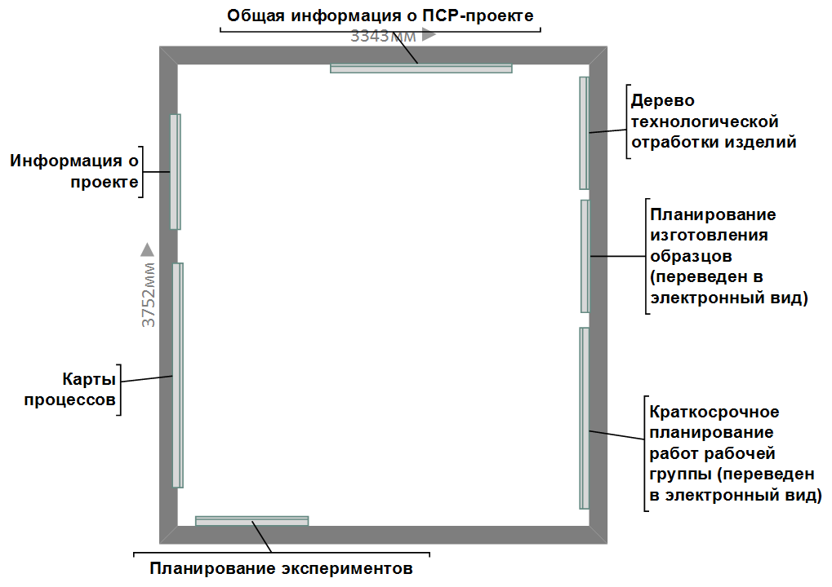
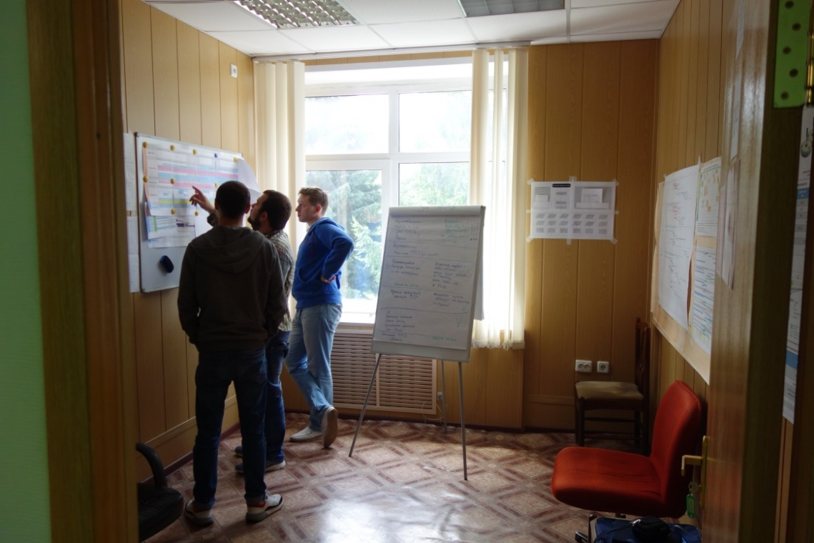
2
Визуальное управление в НИОКР
Ключевой риск:
Схема зон информации в комнате совещаний:
невыполнение договорных обязательств по контрактам НИОКР в срок.
Проблемы:
отклонения по ключевым этапам выполнения договора;
сложность и малая эффективность планирования опытно-производственных работ в НИОКР;
пересечения плана загрузки производственных мощностей необходимых для выполнения работ с другими работами подразделений;
- возможные простои из-за ожидания поступления материалов.
срыв срока предоставления отчетной документации заказчику;
отклонения от технических требований при проработке технологии.
Задачи образца:
оптимизация распределения загрузки работ по участникам процесса;
организация контроля выполнения НИОКР.

Slide 4
Динамика показателей
3

Slide 5
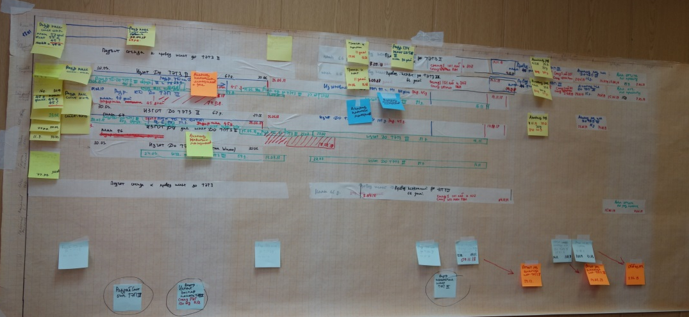
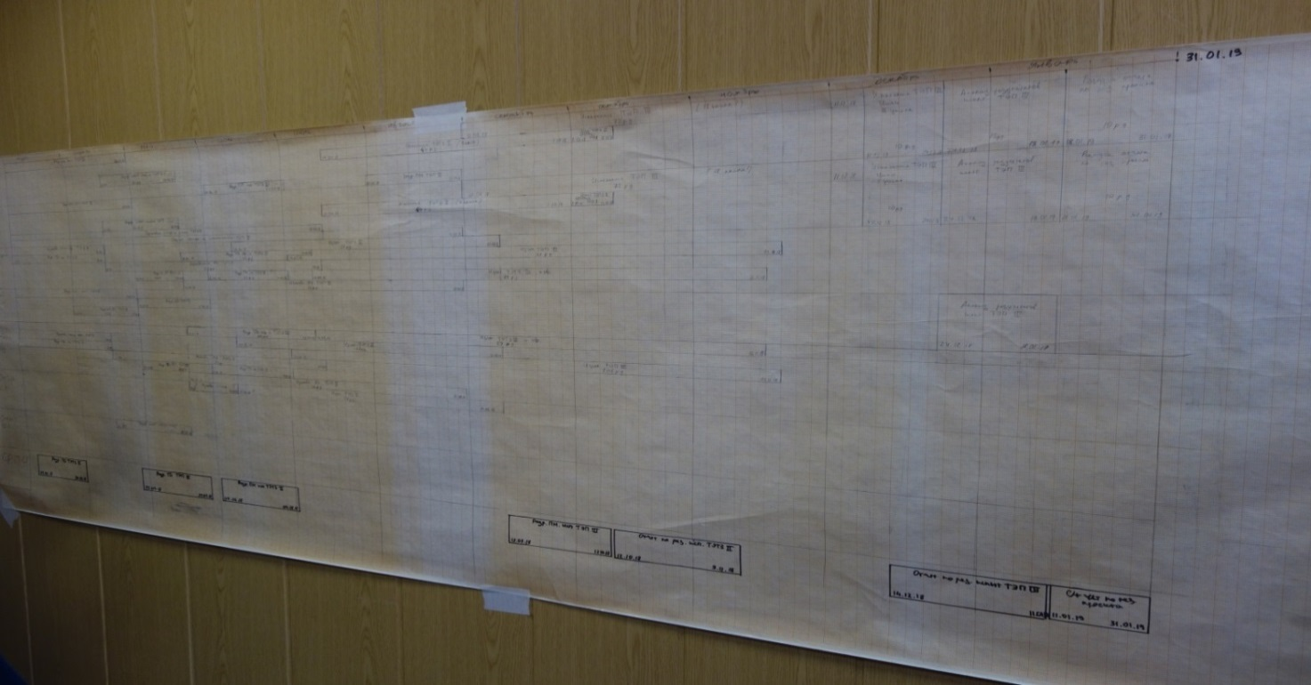
4
Картирование процессов
Экспертная карта процессов на примере проекта НИОКР «Тигрис»
На сформированном шаблоне карты участники проекта в зоне своей ответственности за этап отобразили экспертную информацию о ходе реализации проекта.
Экспертная информация формировалась из опыта прошлых работ, где отработка элементов конструкций (узлов) образцов доходила до 18 итераций. Закладывая такое количество итераций при последовательном разложении этапов текущего договора, выполнение данных этапов сместилось на 35 дней с 31 января на 7 марта, что выходит за рамки договорных обязательств.
Целевая карта процессов на примере проекта НИОКР «Тигрис»
В ходе анализа текущего состояния потока была проведена переоценка критически зависимых друг от друга событий, что позволило перераспределить и запараллелить независимые работы, тем самым уложиться в договорные сроки.

Slide 6
5
Построение диаграммы Гантта и дерева экспериментов
План-график первого уровня в виде диаграммы Гантта
Для отслеживания хода выполнения этапов договора и построения критического пути, целевая карта была переведена в вид диаграммы Гантта (план-график первого уровня). При построении диаграммы Гантта проводилось искусственное сжатие сроков, исходя из минимально возможного количества отработок элементов конструкций образцов (3 итерации). В этом случае сформировался временной буфер, который является разницей между плановыми (целевыми) сроками реализации этапов и минимально возможными.
Дерево технологической отработки изделия
Далее разрабатывается эскизная модель изделия с разбиением на узлы с вариантами исполнения, которые нуждаются в технологической отработке. По мере технологической отработки и анализа полученных результатов формируются разветвления вариантов исполнения, которые отрабатываются до получения положительных результатов или до решения нецелесообразности дальнейших работ. Тем самым формируется дерево технологической отработки изделий.

Slide 7
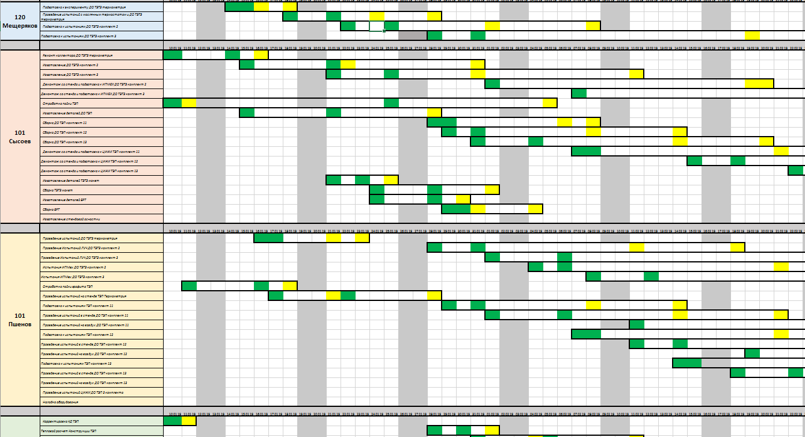
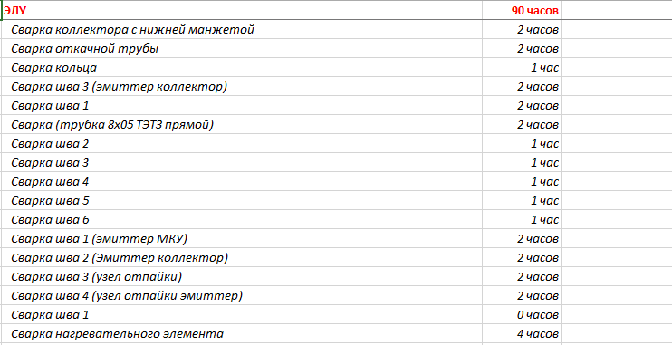
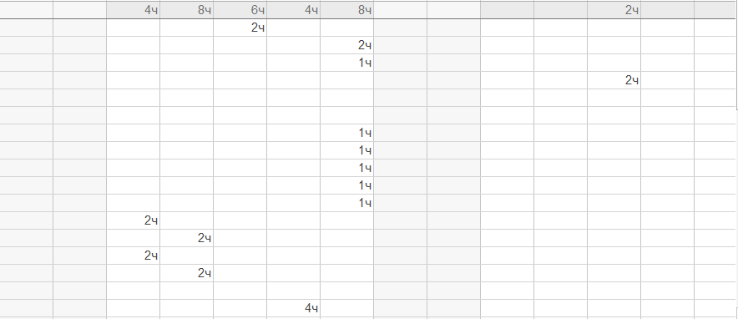
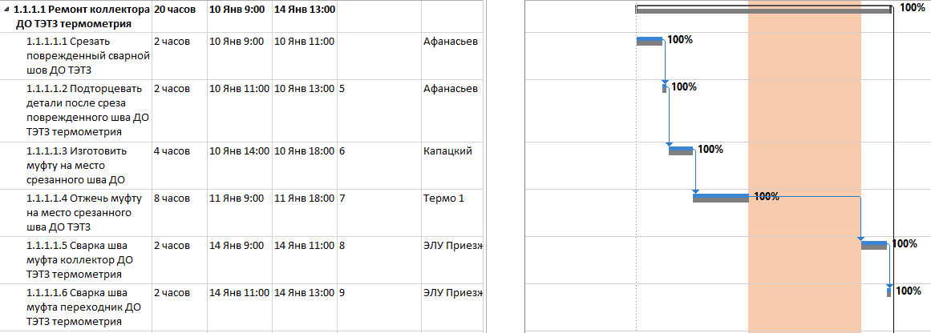
6
Построение плана-графика 2, 3 уровня
Построение плана-графика второго уровня проводилось на основании эскизной конструкторской документации, либо дерева технологической отработки изделия. Поскольку отработка какого-либо узла связана с техническим поиском, заранее неизвестно на каком шаге будет получено удовлетворительное решение. Для учета рисков такого рода на каждую операцию второго уровня формируется временной запас – «буфер».
операции третьего уровня закрепляются за конкретным исполнителем, при этом должны обладать фиксированной длительностью не иметь подзадач.
ответственный руководитель обладает пулом независимых от других руководителей трудовых ресурсов, что позволяет производить оперативное регулирование последовательности выполнения работ в рамках закрепленных за ним операций в случае возникновения отклонений и при добавлении новых задач.
«Наполнение» операций второго уровня производится ответственными руководителями при планировании третьего уровня (ежедневное планирование) на основании фактических работ, которые должны быть выполнены для достижения поставленной задачи по конкретной операции.
Для каждой операции указываются :
базовое начало
базовое окончание
критическое началоческое окончание
Отмечаются в ходе реализации: фактическое начало
- фактическое окончание
За каждой операцией закреплен ответственный руководитель
базовое начало
базовое окончание
критическое начало
критическое окончание
фактическое начало
фактическое окончание
Загрузка ресурса в конкретный день
ежедневное отслеживание хода выполнения работ позволяет оперативно реагировать на возникающие отклонения.
данные по операциям каждого ответственного руководителя сводятся в единый план-график всего проекта, в котором в автоматическом режиме производится расчет прогнозируемой длительности и визуализируются отклонения от базового плана.

Slide 8
7
Итоги применения визуального управления в НИОКР
Преимущества
- концентрация ключевой информации для решения рабочих задач в одном месте;
- возможность компенсации трудноучитываемых рисков за счёт временного буфера, саморегулирование длительности процесса среднего уровня;
- тонкое регулирование работ при ежедневном планировании;
- связь между собой всех уровней планирования;
- возможность планирования при отработке изделий и при отсутствии ТД;
- интуитивно понятный для исполнителя интерфейс (для каждого уровня свой);
- чёткое закрепление задач нижнего уровня за исполнителями;
- автоматический пересчёт проекта при внесении изменений и срыве сроков, сбор информации о длительности операций нижнего уровня (при использовании программы планирования);
Недостатки
- большая трудоёмкость ежедневного планирования;
- сложность планирования на начальном этапе при проведении поисковых работ (НИР);
- неинформативность отслеживания буфера при недостаточной детализации среднего уровня;

Slide 9
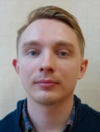
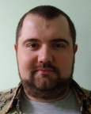
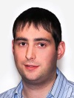
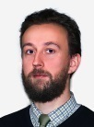
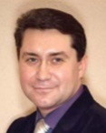
Лидеры проекта
8
Начальник лаборатории
Яшин Максим Сергеевич
yashinms@sialuch.ru
Директор отделения
Колесников Евгений Геннадьевич
kolesnikoveg@sialuch.ru
Руководитель, лидер
Руководитель, лидер
Руководитель экспериментальной группы
Пшенов Сергей Валерьевич
Руководитель технологической группы
Сысоев Дмитрий Александрович
sysoevda@sialuch.ru
Участник рабочей группы
Участник рабочей группы
Помощник ГД по развитию ПСР
Бойцов Илья Леонидович
BoytsovIL@sialuch.ru
Вед. инж. группы по развитию ПСР
Кувшинов Константин Владимирович
kuvshinovkv@sialuch.ru
Участник рабочей группы,
консультант
Участник рабочей группы,
консультант
«Визуализация в проекте позволила проще и быстрее обрабатывать информацию и принимать более качественные решения»
Помощник ГД по развитию ПСР Бойцов И.Л.
«В рамках проекта удалось организовать контроль очередности процессов и связать между собой все уровни планирования»
Начальник лаборатории Яшин М.С.
Руководитель проекта АО ПСР
Пичугин Олег Николаевич
OlNPichugin@rosatom.ru
Консультант

Slide 10
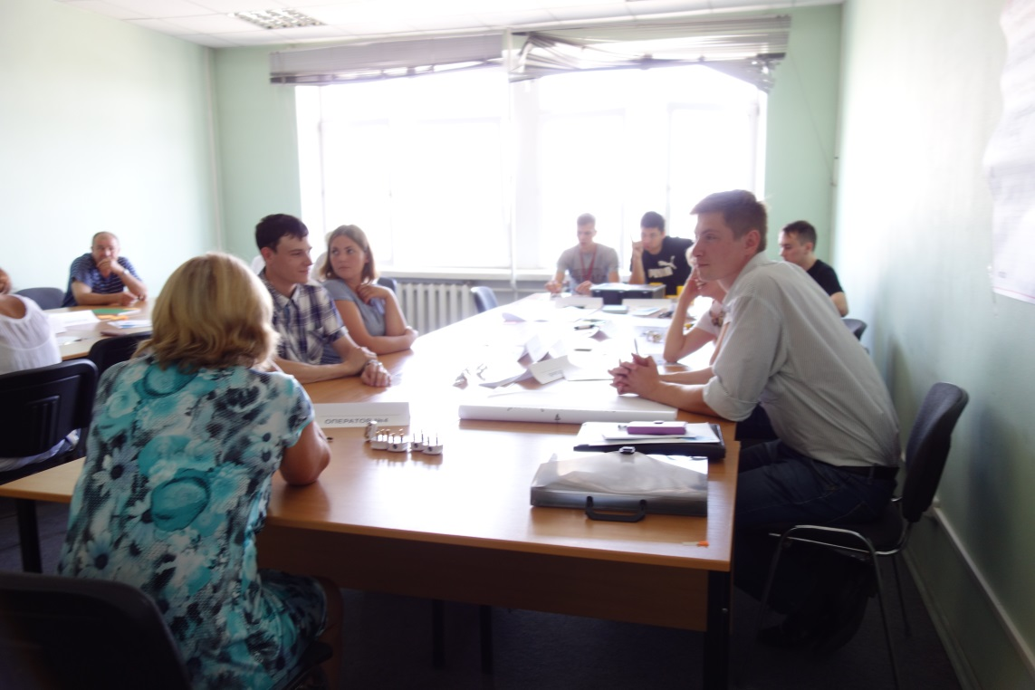
Площадочное обучение
9
Цель площадочного обучения–продемонстрировать возможность применения инструментов ПСР и бережливого производства в реальных условиях исследовательского института – НИОКР, штучное производство, и прочих условиях, которые отличаются от «классических», приведенных в методических материалах.
Готовность площадочного обучения ожидается в 2019году.
№ | Тема | Участок | Продолжительность, дней
1 | Основы ПСР | Учебный класс | 1
2 | Картирование процесса НИОКР | Комната совещаний по проекту Тигрис | 1
3 | Система 5С | Учебный класс | 1
4 | Производственный анализ, решение проблем | Учебный класс | 1
Результаты обучения:
– знакомство с инструментами бережливого производства;
– повышение вовлеченности в процесс непрерывных улучшений;
– практическая отработка инструментов бережливого производства на реальной производственной площадке.
Контактные данные:
Бойцов Илья Леонидович
+7(4967)58-71-95, доб. 20-06
Boytsovil@sialuch.ru
М.О., г. Подольск, ул. Железнодорожная, 24

